Slide 1
KHOA ĐIỀU DƯỠNG Môn: Điều Dưỡng Hồi Sức- Cấp Cứu
Đề tài: Chăm sóc người bệnh đặt CVP
GVHD: Nguyễn Phúc Học
SVTH:
Nguyễn Thị Thảo Ly
Nguyễn Tăng Thị Linh
Nguyễn Thị Cẩm Hằng
Bùi THị Na Na
Hoàng Thị Thương Hiền
Trần Thị Hoài Thương
Trần Thị Như Ý
Trần Thị Ngọc Oanh
Nguyễn Thị Vân Anh
Lê Xuân Cường
Trần Hoài Thương
Nguyễn Thị Hạnh Phương

Slide 2
1. Đại cương
- Áp lực tĩnh mạch trung tâm - central vennous pressure, viết tắt là CVP hoặc PVC. Nó thể hiện khối lượng tuần hoàn(thể tích ) trong lòng mạch máu và khả năng làm việc của tim. chỉ số bình thường của CVP là 4-10 cmH2O. Khi CVP lên cao trên 10 cmH2O có thể do sự giảm co bóp của tim hoặc do truyền dịch quá nhiều. Khi CVP thấp hơn 4cmH2O thường do thiếu khối lượng tuần hoàn. - Việc đo CVP được áp dụng trên những bệnh nhân mổ nặng, những trường hợp cần hồi sức tích cực, khi sử dụng các thuốc hỗ trợ tim mạch ...

Slide 3
2. Mục đích:
- Để đưa nhanh một khối lượng dịch, máu để hồi phục khối lượng tuần hoàn, trong các trường hợp sau:
+ Shock do mất máu.
+ Shock nhiễm khuẩn, shock do ngộ độc cấp.
+ Mất nước, điện giải cấp tính.
- Đưa vào cơ thể các dung dịch, nuôi dưỡng bằng đường tĩnh mạch lâu dài.
- Để truyền các loại thuốc dễ gây tổn thương thành mạch.
- Lấy máu xét nghiệm nhiều lần trong ngày.
- Đo áp lực tĩnh mạch trung tâm để định lượng dịch cho vào.
- Đánh giá chức năng của tim phải.
- Đánh giá cung lượng tuần hoàn.

Slide 4
3. Chỉ định
4. Chống chỉ định:
- Lập đường truyền tĩnh mạch hoặc lấy máu tĩnh mạch khi đường ngoại biên không lấy được.
- Đo áp lực tĩnh mạch trung tâm.
- Nuôi ăn hoàn toàn ngoài đường tiêu hóa bằng dung dịch có áp lực thẩm thấu.
- Cần truyền một lượng dịch lớn, tốc độ cao.
- Rối loạn đông máu.
- Tĩnh mạch định đặt bị tắc.
- Nhiễm trùng vùng đặt.
- Điều kiện giải phẫu học khó chọc: bứu cổ lớn, gù vẹo, khí phế thủng nặng…

Slide 5
5. Biến chứng :
- Biến chứng tức thời sau đặt
+ Chảy máu
+ Loạn nhịp tim, thuyên tắc khí
+ Tổn thương TM dưới đòn, cảnh trong
+ Catheter nằm sai vị trí
+ Tràn máu màng ngoài tim
- Biến chứng lâu dài
+ Catheter mất chức năng
+ Huyết khối, hẹp tĩnh mạch trung tâm
+ Nhiễm trùng liên quan đến catheter

Slide 6
7. Chuẩn bị đo:
Chuẩn bị dụng cụ
Chuẩn bị bệnh nhân
Chuẩn bị tĩnh mạch để đo
Chuẩn bị sẵn chai truyền dịch và cắm dây truyền đuối khí, khóa lại.

Slide 7
8. Kỹ thuật đo CVP
* Kỹ thuật chọc kim luồng vào tĩnh mạch trung tâm:
Chọc qua đường tĩnh mạch cảnh trong ( Áp dụng nhiều hơn )
Chọc kim qua đường tĩnh mạch dưới đòn ( Ít áp dụng hơn vì dễ gây tràn khí màng phổi)
Chọc kim qua đường tĩnh mạch đùi

Slide 8
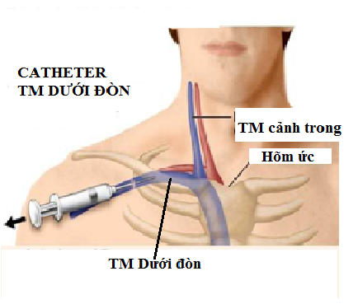
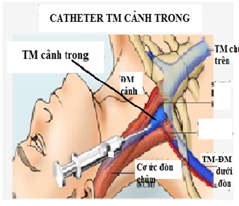
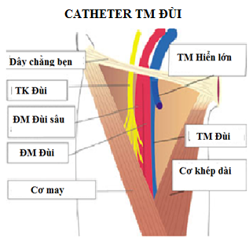
CÁC VỊ TRÍ ĐẶT CATHETER

Slide 9
Sau khi đã luồn được catheter vào tĩnh mạch trung ương , lắp vào đường truyền dịch và truyền dịch như bình thường theo chỉ định - Khi chưa đo thì xoay van cho dịch chảy từ hướng chai dịch vào bệnh nhân - Khi cần đo, xoay van đóng đường trở lại chai dịch ,lúc này có sự lưu thông giữa thước đo áp lực với bệnh nhân . để cho mức dịch dừng lại và dao động nhẹ nhàng trong thước . Độ cao của mức nước trong thước chính là áp lực tĩnh mach trung tâm(tính theo cm) Chú ý: Đặt mức 0 của thước ngang với tâm nhĩ phải của bệnh nhân - Còn có một cách đo nhanh. nếu không có van 3 đầu : Rút dây truyền ra khỏi chai dịch để cho chảy hết tới khi không chảy nữa . Đo chiều cao của cột nước từ ngang mốc tim phải của bệnh nhân lên. chiều cao của cột nước chính là CVP.

Slide 10
9. Qui trình điều dưỡng:
a. Nhận định:
- Quan sát vị trí đặt, thời gian lưu catheter
- Người bệnh có sốt, đau? Lúc nào?
- Vùng da xung quanh?, dịch tiết, mủ chân catheter?
- Chức năng hoạt động catheter
- Tình trạng vệ sinh của người bệnh

Slide 11
Lập kế hoạch chăm sóc | Thực hiện kế hoạch chăm sóc
Theo dõi chảy máu chân catheter trong quá trình đặt - Theo dõi chức năng hoạt động của catheter | +Theo dõi thao tác trong quá trình đặt catheter + Thực hiện Xquang kiểm tra vị trí catheter sau đặt + Theo dõi sinh hiệu + Băng ép cầm máu, thay băng catheter - Duy trì chức năng hoạt động của catheter + Thay đổi tư thế nằm của người bệnh trong lọc máu + Xoay chân catheter, rút huyết khối nếu có + Lưu đủ số lượng heparin trong lòng ống catheter + Thông nòng, thay catheter mới theo y lệnh

Slide 12
- Nguy cơ tụt catheter khỏi vị trí đặt | - Duy trì chức năng hoạt động của catheter + Thay đổi tư thế nằm của người bệnh trong lọc máu + Xoay chân catheter, rút huyết khối nếu có + Lưu đủ số lượng heparin trong lòng ống catheter + Thông nòng, thay catheter mới theo y lệnh + Khâu tại chỗ, băng cố định catheter + Hướng dẫn người bệnh Tránh vận động mạnh Biết cách chăm sóc và theo dõi catheter Biết xử lý khi tụt catheter: đè ép tại chỗ, báo ngay nhân viên y tế

Slide 13
Nguy cơ nhiễm trùng chân catheter - Người bệnh nguy cơ nhiễm trùng huyết | + Đảm bảo vô khuẩn khi đặt và thay băng + Người bệnh giữ gìn vệ sinh cá nhân tốt + TD và đánh giá tình trạng chân catheter + Báo bác sĩ thay catheter đúng thời gian quy định + Đảm bảo vô khuẩn khi thao tác + TD và đánh giá tình trạng chân catheter + Tình trạng sốt của NB liên quan đến catheter + Catheter lưu đúng thời gian + Rút catheter theo y lệnh + XN cấy máu, mủ, kháng sinh đồ + Thực hiện kháng sinh

Slide 14
d. Lượng giá:
- Sinh hiệu ổn định sau đặt
- Chân catheter không chảy máu
- Catheter cố định tốt, lưu thông đủ lưu lượng máu
- NB có kiến thức về cách chăm sóc catheter
- Vệ sinh cá nhân tốt
- Catheter lưu đúng thời gian, rút sớm khi cần thiết

Slide 15
CẢM ƠN THẦY VÀ CÁC BẠN ĐÃ LẮNG NGHE

